Slide 1
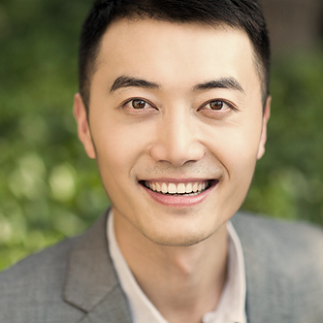



团队介绍
竖锯出品
靳世豪
人力资源经理
冯曼曼
市场营销主管
马岩
首席架构师
李枝英
财务总监

Slide 2
团队介绍
靳世豪
人力资源经理
冯曼曼
市场营销主管
马岩
首席架构师
李枝英
财务总监

Slide 3
团队介绍
竖锯出品
靳世豪
人力资源经理
冯曼曼
市场营销主管
工作岗位说明及日常工作内容阐述。
工作岗位说明及日常工作内容阐述。
马岩
首席架构师
李枝英
财务总监
工作岗位说明及日常工作内容阐述。
工作岗位说明及日常工作内容阐述。

Slide 4

团队介绍
人物介绍：
技能：
上海复旦大学哲学系毕业，之后取得香港浸会大学传播硕士学位。
团队协作
80%
沟通交流
70%
业务知识
95%
情绪管理
50%
靳世豪
工作岗位说明及日常工作内容阐述。
人力资源经理

